Slide 1

Uzmanlaşmaya Giden Yol Meslek Liseleri
https://www.hurriyet.com.tr/egitim/meslek-liselerinin-yukselisi-41654757

Slide 2

Mesleki Eğitim
Erken yaşlarda ilgi, yetenek, kişilik özelliklerine uygun bilgi ve becerilerin geliştirilmesi yani hayata hazırlanmadır.
Sektörlerin ihtiyaç duyduğu nitelikte işgücünün yetiştirilmesi, mesleki bilgi ve becerilerin güncellenmesidir.
Uygulanan programlarla girişimcilik, meslek ahlâkı, iş sağlığı ve güvenliği, sosyal ve çevresel sorumluluk ile iş alışkanlığı kazandırılarak istihdama hazırlanmadır.
En değerli varlık olan insan kıymetinin ortaya çıkarılmasıdır,
Sürekli tecrübe ve gelişimdir.

Slide 3
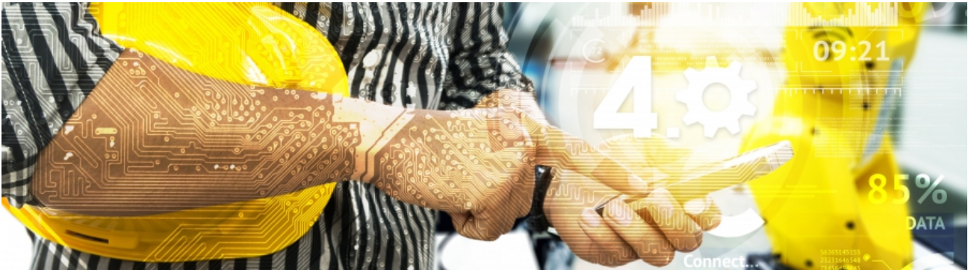
Niçin Mesleki Eğitim
Genel eğitimi ek olarak,
Hayata hazırlar.
Erken yaşta bilgi ve becerileri geliştirir.
Sürekli mesleki gelişim sağlar, hayat boyu başarı kazandırır.
Çeşitli mesleklerle ilgili uygulamalı becerilerin kazanılmasını sağlar.
Anlamlı çalışmalar yaptırır.
Ekonomik ve sosyal hayata hazırlar.
https://meslegimhayatim.meb.gov.tr/dijital/endustri-40

Slide 4
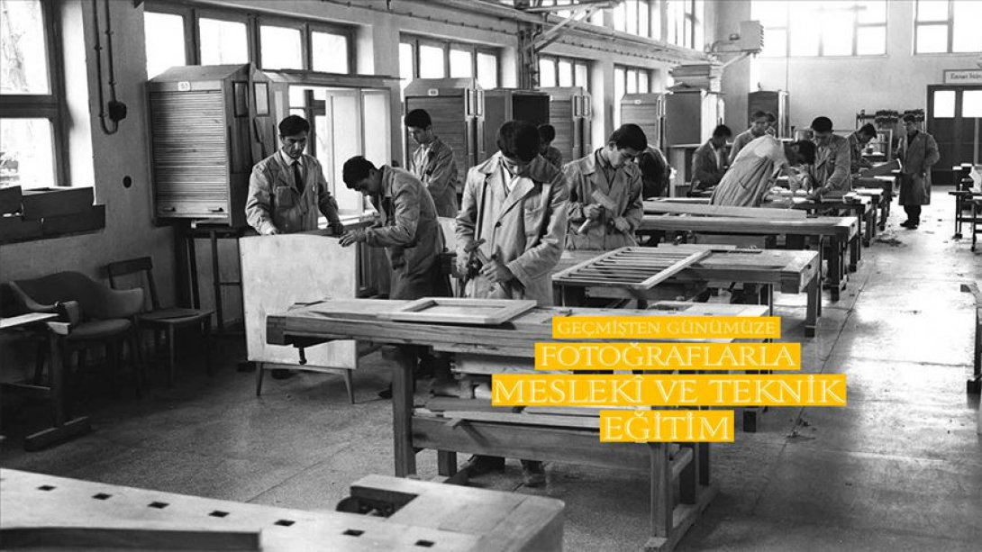
Dün Mesleki Eğitim
https://mtegm.meb.gov.tr/meb_iys_dosyalar/2019_05/30125511_30093130_mesleki_teknik_egitim_kitap.pdf

Slide 5
Mesleki Eğitim ve Ahilik
Ahi Evran, Azerbaycan’ın Hoy kasabasında 1171’de doğmuştur.
Hoy, Horasan ve Bağdat’ta eğitim alan Ahi Evran Anadolu’nun değişik yerlerinde iş hayatını sürdürmüştür.
“Hak ile sabır dileyip, Bize gelen bizdendir.
Akıl ve ahlak ile calışıp, bizi gecen
bizdendir.”

Slide 6
Mesleki Eğitim ve Ahilik
Kayseri’de deri işleme atölyelerini örgütleyerek deri Sanayi çarşısını oluşturmuştur.
Bir sure Anadolu şehirlerini dolaşmış ve gittiği yerlerde ahi örgütleri kurmayı sürdürmüştür.
Ahi Evran, fütüvvet akımının büyük şeyhi, hocası ve kayınpederi Kirmani'nin ölümünden sonra (1238) Anadolu ahilerinin önderi olmuştur.
Selcuklu Sultanı I. Alau'd-din Keykubad’ında Desteği ile ahilik teşkilatı ile ilgili faaliyetlerine devam eden Ahi Evran, Kırşehir’de 1261’de vefat etmiştir.
Debbağların ve 32 çeşit esnafın piridir.

Slide 7
Mesleki Eğitim ve Ahilik
Ahi Teşkilatı’nda yer alan her esnaf grubunun başında esnaflar arasında ve esnafların devletle ilişkilerini düzenleyen, esnafa hammadde sağlayan, hammaddeyi eşit bir biçimde dağıtan, mesleki eğitimden sorumlu, esnafın aldığı ücreti ve sattığı malın kalitesini kontrol eden, verginin toplanmasına yardım eden ve belirlenen fiyata (narh) uyulup uyulmadığını tespit eden yöneticiler bulunmaktaydı.
Kardeş Edinme Töreni (Ahiliğe Kabul Töreni)
Törende, çırak adayı bir rehber eşliğinde ahi reisine takdim edilir. Çırak adayı, toplantıda ahi baba huzurunda tövbe ederek ocağa kabulünü isterdi. Ahi reisi duasını okuduktan sonra çırak adayı kendisine bir yol atası (usta) ve iki yol kardeşi seçerdi.

Slide 8
Mesleki Eğitim ve Ahilik
Yamaklık: Çocukların, velisi tarafından bir sanat öğrenmek amacıyla ustaya verilmesidir.
Çıraklık: İki yıl parasız ve sürekli yamaklık edenler, özel bir törenle çıraklığa yükselir. Usta çırağın bütün haklarını gözetir, çocuğun başarısını, kabiliyetini küçük işler yaptırmak suretiyle gözlemler.
Kalfalık: En az 1001 gün çıraklık yapanlar, kalfalığa geçme hakkını elde eder. kalfalık süresi altı ay, kuyumculukta ise bu süre 20 yıldır.
Usta: Üç yıl kalfa olarak çalışıp kendisine verilen görevleri hakkıyla yerine getiren çırakları yetiştirmede titiz davranabilen, diğer kalfalarla iyi geçinen, dükkân açabilecek duruma gelenler ustalığa yükseltilir.

Slide 9
Ahilik Nasihatı
Doğru, sabırlı, dayanıklı ol.
Yalan söyleme.
Büyüklerinden önce söze başlama.
Kimseyi kandırma.
Kanaatkâr ol.
Dünya malına tamah etme.
Yanlış ölçme, eksik tartma.
Harama bakma, haram yeme, haram içme.
Kuvvetli ve üstün durumdayken affedici,
Hiddetliyken yumuşak davranmayı bil.
Kendin muhtaç iken bile
Başkalarına verecek kadar cömert ol

Slide 10
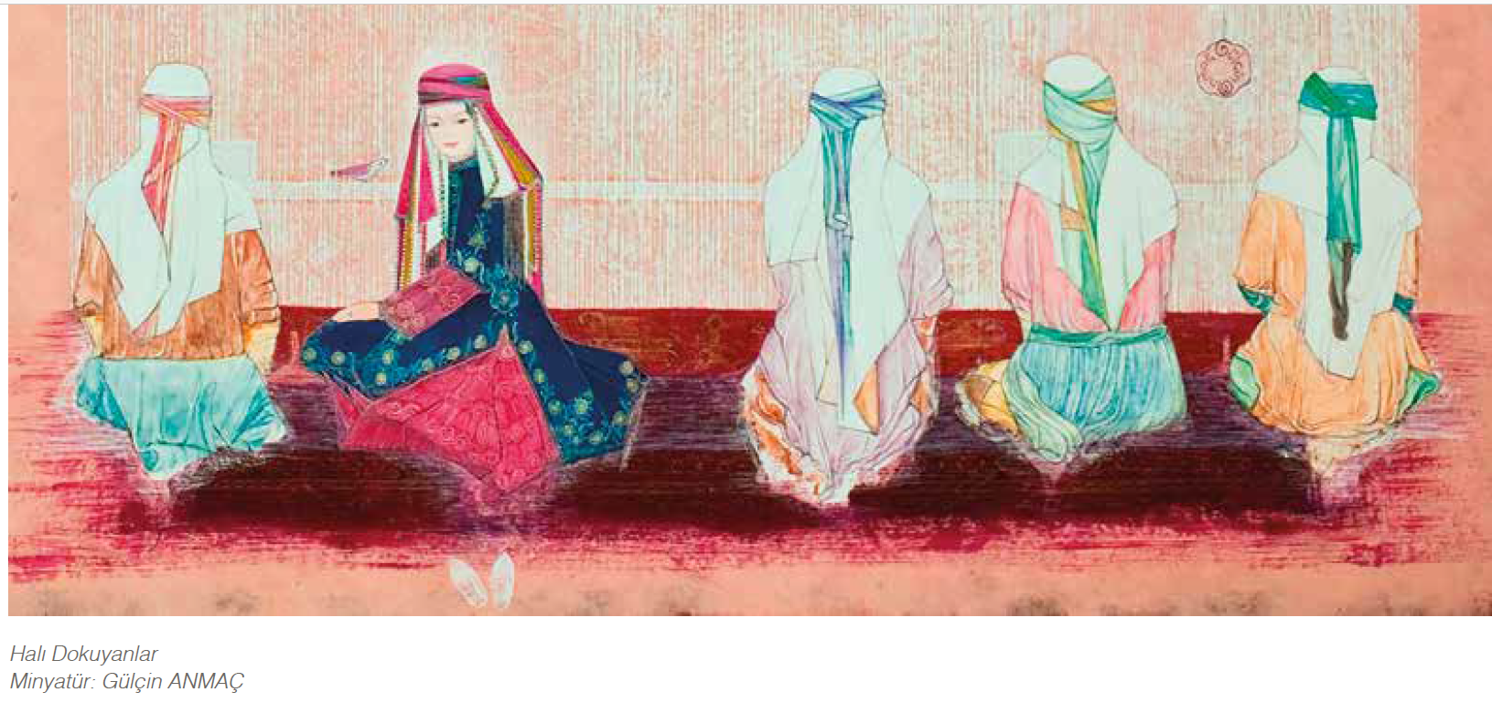
Bacıyân-ı Rum
Bacılar, çadırcılık, keçecilik, boyacılık, halı ve kilimcilik, oya ve dantelcilik, dokuma ve örgücülük, nakışcılık ve çeşitli kumaşların imal edilmesi ve bunlardan giysi yapılmasıyla meşgul olmuş, yetim ve kimsesiz kızları eğitmiş ve korumuştur.

Slide 11
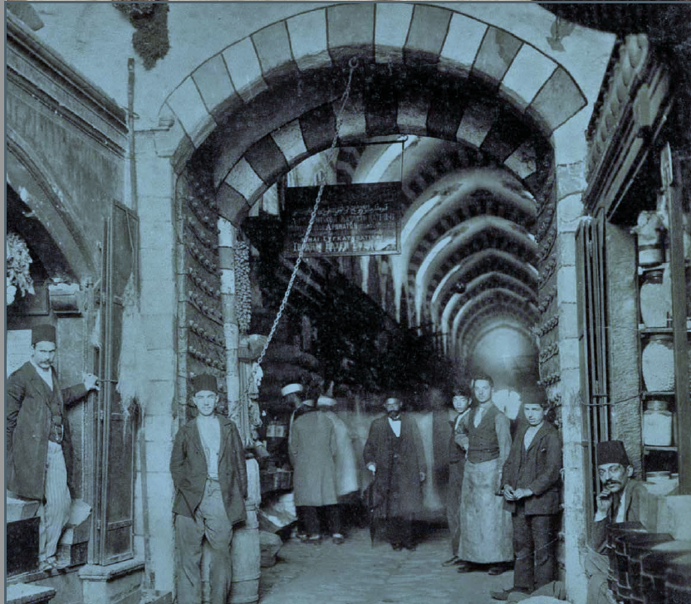
Lonca Teşkilatı
Osmanlı Devleti Dönemi'nde ekonomik ve ticari hayatın temel unsurlarından olmuştur. Loncalarda, tüccar, esnaf, zanaatkârlar, işçiler toplanır, ticari konularda görüşmeler yaparlardı.
Loncalarda mesleki eğitim faaliyetleri, ahilerdeki eğitim ile benzer özellikteydi.

Slide 12
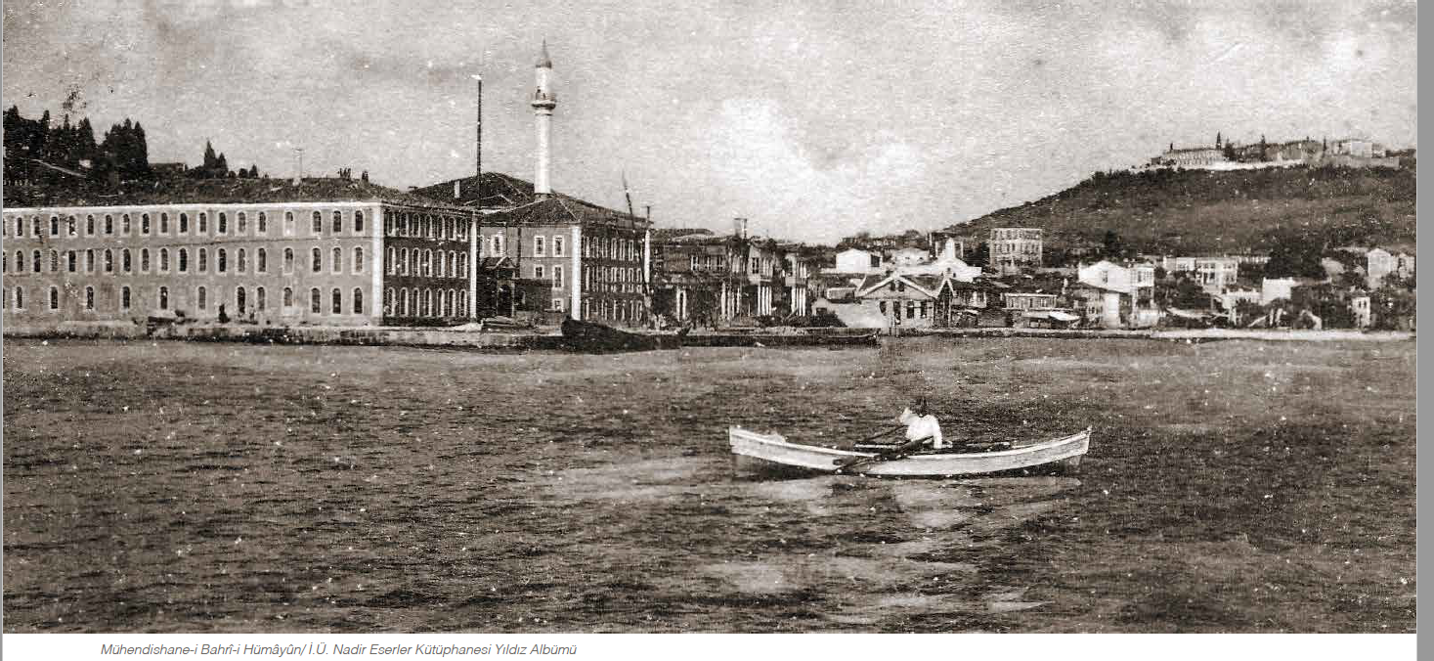
Dün Mesleki Eğitim
Gedik Sistemi
Enderun Mektebi

Slide 13
Dün Mesleki Eğitim
1773 Muhendishane-i Bahri-i Humayun (İTÜ)
1795 Muhendishane-i Berri-i Humayun
1827 Tıphane-i Amire ve Cerrahhane-i Mamure
1834 Muzıka-yi Humayun, Mekteb-i Harbiyye
1842 Askeri Baytar Mektebi
1843 Ebelik Eğitimi
1847 Ameli Ziraat Mektebi
1857 Orman Mektebi
1859 İlk Kız Ruşdiyesi
1861 Telgraf Memur Mulazım Mektebi
1862 Mahrec-i Aklam
1863 Islahhane
1868 İlk Kız Islahhanesi, Sultanahmet Sanâyi Mektebi

Slide 14
Dün Mesleki Eğitim

Slide 15
Dün Mesleki Eğitim
1870 Urfa Sanâyi Mektebi, Kaptan ve Çarkçı Mektebi
1874 Maadin Mektebi
1876 Fenn-i Resim ve Mimari Mektebi
1881 Edirne Ziraat Mektebi, Üsküdar Kız Sanayi Mektebi
1882 Sanay-i Nefise Mektebi
1883 Hamidiye Ticaret Mektebi, Hendese-i Mülkiye Mektebi, Lisan Mektebi
1887 Numune Bağı ve Aşı Ameliyat Mektebi
1888 Bursa Harir Daruttalimi
1889 Mulkiye Baytar Mektebi
1891 İzmir Hamidiye Sanayi Mektebi, Hudavendigar Hamidiye Ziraat Mektebi
1892 Halkalı Ziraat Mektebi, Aşı Memurları Mektebi
1895 Edirne Hamidiye Sanayi Mektebi

Slide 16
Dün Mesleki Eğitim
1896 Sivas Hamidiye Sanayi Mektebi
1899 Bursa Hamidiye Sanayi Mektebi
1901 Konya Sanayi Mektebi
1903 Darulhayr-ı Ali Mektebi
1905 Ankara Mekteb-i Sanayi
1910 Musiki-i Osmani Mektebi, Darü’l-Musiki-i Osmani Okulu, Bayburt Sanâyi Mektebi, Maliye Mektebi
1911 Kondüktör Mektebi, İttihat ve Terakki Kız Sanâyi Mektebi, Kadastro Memurları Mektebi
1912 Dâru’t-Tâlim-i Mûsikî Okulu
1913 İnâs Sultanileri
1914 Bahri Tayyare Mektebi, Dârüleytâm, Çırak Mektepleri
1915 Şimendifer Mektebi

Slide 17
Dün Mesleki Eğitim
1923 İstanbul Yüksek Ticaret Okulu, Sepet - Çiçek - Şapka Mektebi
1924 İstiklal Ticaret Mektebi, Aydın Sanâyi Mektebi,
Trabzon Ticaret Mektebi, İzmir Ticaret Okulu, Ankara Âmelî Ticaret Mektebi, Adana Ticaret Mektebi, Adliye Mektebi,
1925 Tapu ve Kadastro Meslek Lisesi, Hastabakıcı Mektebi, Hemşirelik Okulu

Slide 18
Dün Mesleki Eğitim
1926 Köy ve Şehir Yatı Mektepleri
1927 Kız Enstitüleri, Kastamonu Sanatlar Mektebi, Diyarbakır Sanâyi Mektebi
1928 Selçuk Kız Sanat Mektebi, İsmet Paşa Kız Enstitüsü, Akşam Kız Sanat Okulları, Akşam Erkek Sanat Okulları, Terzilik ve Kürkçülük Okulu, Balıkçılık Mektebi ve Enstitüsü

Slide 19
Dün Mesleki Eğitim
1929 Necatibey Kız Enstitüsü
1930 Bölge Ziraat Okulları
1931 İnşaat Usta Okulları
1934 Erkek Teknik Öğretim Okulları
1936 Konya Akşam Kız Sanat Okulu
1937 Köy Ebe Okulları
1938 Gezici Kadın ve Erkek Kursları
1942 Çırak Okulları, Atatürk Kız Enstitüsü, Demiryolları Meslek Lisesi
1943 Erkek Sanat Enstitüsü, Kayseri Erkek Sanat Enstitüsü, Ziraat Teknik ve Ziraat Meslek Lisesi, Konya Ticaret Lisesi
1945 Olgunlaşma Enstitüleri

Slide 20
Dün Mesleki Eğitim
1946 Niğde Erkek Sanat Enstitüsü, Kimya Sanat Enstitüleri, Matbaacılık Okulu, Mardin Artuklu Erkek Sanat Enstitüsü, Merzifon Erkek Sanat Okulu, Hemşire Laborant Okulu
1949 Fatih-Cağaloğu Kız Enstitüsü
1952 Orman Muhafaza Memuru Eğitim Merkezi
1953 Halk Eğitim Merkezleri, Yıldırım Beyazıt Akşam Sanat Okulu
1955 Akşam Ticaret Liseleri
1956 İş Okulları
1957 Sekreterlik Meslek Liseleri
1958 Akşam Kız Sanat Ortaokulları
1961 İstanbul Motor Enstitüsü, Sağlık Meslek Liseleri,
Otelcilik ve Turizm Meslek Liseleri, Endüstri Pratik Sanat Okulları

Slide 21
Dün Mesleki Eğitim
1962 Meteoroloji Teknik Lisesi, Marangoz Sanat Enstitüsü
1967 Ziraat ve Bahçıvanlık Okulları, Kız Sanat Okulları, Pratik Kız Sanat Okulları
1969 İnşaat Teknisyen Okulu
1970 Tekniker Okulları
1973 Endüstri Meslek Liseleri
1974 Kız Meslek Liseleri
1976 Adana Tekstil Kız Meslek Lisesi
1978 Kız Teknik Liseleri, Laborant Meslek Lisesi
1985 Anadolu Aşçılık Meslek Lisesi, Adalet Meslek Liseleri
1998 İkili Mesleki Eğitim Merkezleri, Anadolu İletişim Meslek Liseleri

Slide 22
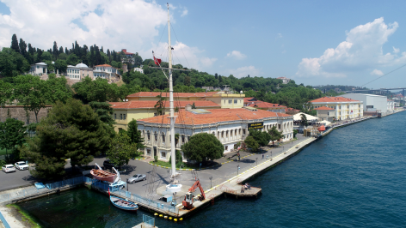
Bugün Mesleki Eğitim
2002 Mesleki ve Teknik Eğitim Merkezleri, Mesleki Eğitim Merkezleri
2008 Proje Okulları
2014 Mesleki ve Teknik Anadolu Liseleri
2017 SERÇEV Engelsiz Mesleki ve Teknik Anadolu Lisesi,
Cezeri Yeşil Teknoloji Mesleki ve Teknik Anadolu Lisesi
2019 ASELSAN, İTÜ MTAL, vs.
2020 AR-GE, 1000 okul projeleri

Slide 23
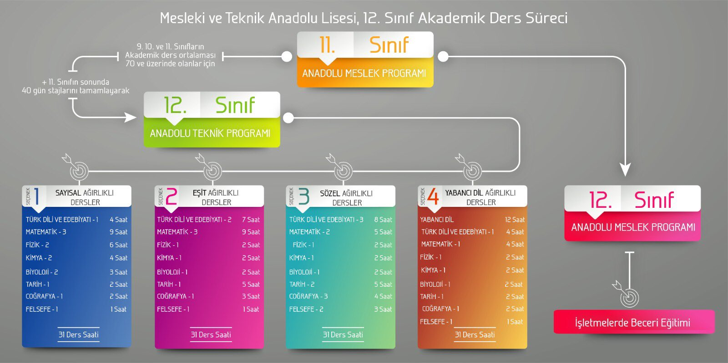
Bugün Mesleki Eğitim

Slide 24
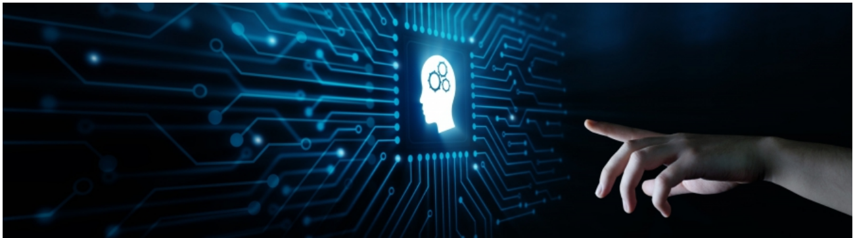
Yarın Mesleki Eğitim
Son yüzyılda teknoloji hızla gelişmektedir.
Teknolojinin kullanımı hızla artmaktadır.
Bilgi, iletişim sistemleri artmaktadır.
Sayısallaşan ve küreselleşen bir dünyada yaşıyoruz.
Mesleki eğitim, sektörün aradığı ve sektörü ileriye taşıyacak ARANAN nitelikli insan kaynaklarını sağlamaktadır.
https://meslegimhayatim.meb.gov.tr/

Slide 25
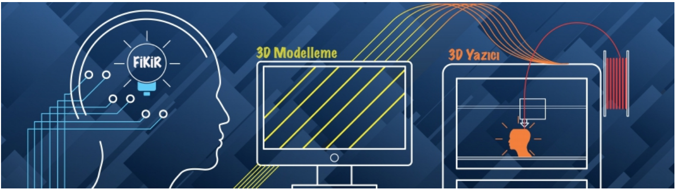
Yarın Mesleki Eğitim
Ekonomik gelişim, iş dünyasının artan ihtiyaçları, değişen beceri merkezli istihdam,
Hayat boyu öğrenme ve kariyer rehberliği,
Hızla değişen dünyada, yeni teknolojiler çocuklarımıza sıra dışı fırsatlar sunmaktadır.
https://meslegimhayatim.meb.gov.tr/

Slide 26
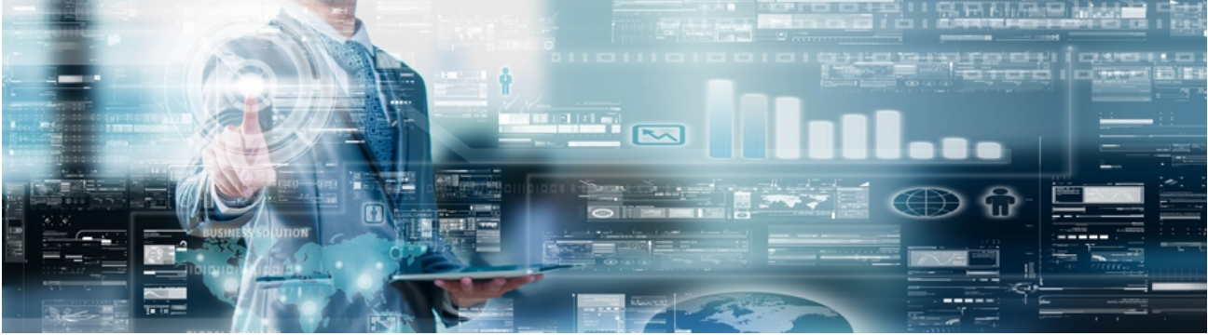
Yarın Mesleki Eğitim
Veri madenciliği, yapay zekâ, makine öğrenmeleri gibi yöntemler çağımızda hız kazanmıştır.
Akıl almaz bir hızla büyümekte olan veri, ancak yaşayanlar için daha anlamlıdır.
Üretimin içindeki çocuklar erken yaşta ülke ekonomisine katkı sağlayarak yüksek teknoloji içeren projeler geliştirebilmektedirler.

Slide 27
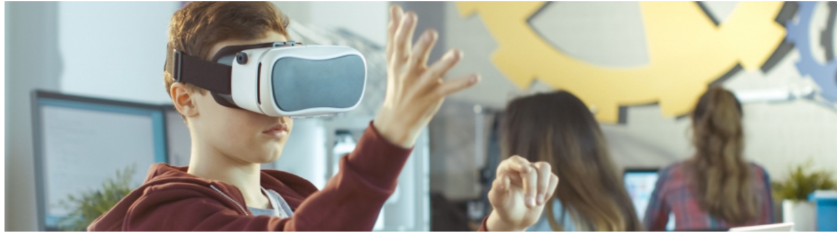
Eğitimin Bileşenleri Meslek Liselerinde Hayat Buluyor
İyi bir eğitim ile;
Doğuştan gelen kabiliyetlerimizin geliştirilmesi,
Beşeri ilişkiler, sorumluluklar, iyi toplum oluşturulması,
Tabiatı tanıma, doğal kaynaklar, çevre, tarih, kültür, sağlık, spor,
Teknoloji, iletişim, ulaşım, bilim, işletme, yönetim, ekonomi, güvenlik ve sürdürülebilirliğin sağlanması,
olmaktadır.
https://meslegimhayatim.meb.gov.tr/

Slide 28
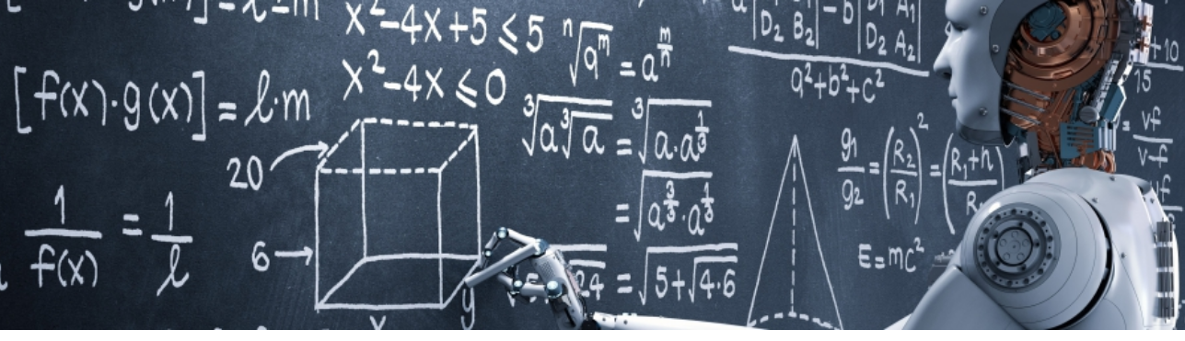
Eğitimin Bileşenleri Meslek Liselerinde Hayat Buluyor
Meslek liseleri ile;
Teknolojik gelişmelere uygun olarak zihnin, duygunun, sosyalleşmenin beden ve ruh boyutunda gelişimine uygun ortamlar sunulmaktadır.
Doğuştan gelen yeteneklerin açığa çıkarılmasına ek olarak ahilik kültürü ile ruh boyutuna, üretimle fizik boyutuna hitap edilmektedir.
Erken yaşta dokunan, uygulayan çocuklarımız eşi benzeri görülmemiş küresel bir rekabet ortamına hazırlanabilmektedir.

Slide 29
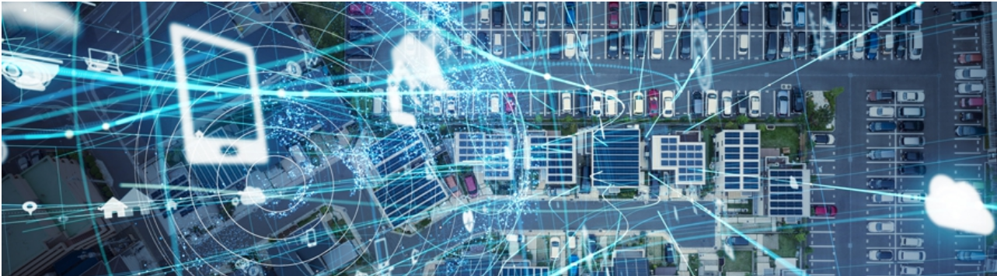
Meslek Liselerinde Takım Ruhu Gelişiyor
Çocuklarımız erken yaşlarda plan, program, proje ve üretim için bir araya gelmektedirler.
Birlikte çalışırken ortak anlayış, kabiliyet ve becerilerini sergilemektedirler.
Deneyerek, hata yaparak tecrübelenmektedirler.
En önemlisi birlikte çalışma kültürü kazanmaktadırlar.
Çalışmalar artan sorumluluk yüklemektedir.

Slide 30

Kalkınma Sırrı: Meslek Liseleri
Sanayileşme ile beraber teknik alanlarda insan gücü ihtiyacı her geçen gün artmaktadır.
Sektörlerin ilgili, kabiliyetli ve iyi yetişmiş insan kaynaklarına ihtiyaçları hızla çoğalmaktadır.
Gelişmiş ülkelerin ekonomik kalkınmasında mesleki ve teknik eğitimin önemi aşikardır.
Meslek liselerinde, sektörün talep ettiği yetkinliklere uygun içerik ile 9. sınıfta alan dersleri başlamaktadır.

Slide 31

Kalkınma Sırrı: Meslek Liseleri
Ulusal ve uluslararası meslek standartlarına uygun eğitim kalkınmanın potansiyeli olarak gözüküyor.
İşbaşı eğitim,
Becerilerini geliştirilmesi,
Ticareti öğrenme, döner sermaye,
Sektör ile uyumlu eğitim, iş birliktelikleri,
Buluş, patent, marka
Üreten okullar kalkınmanın sırrı olarak hak ettiği yeri alıyor.

Slide 32
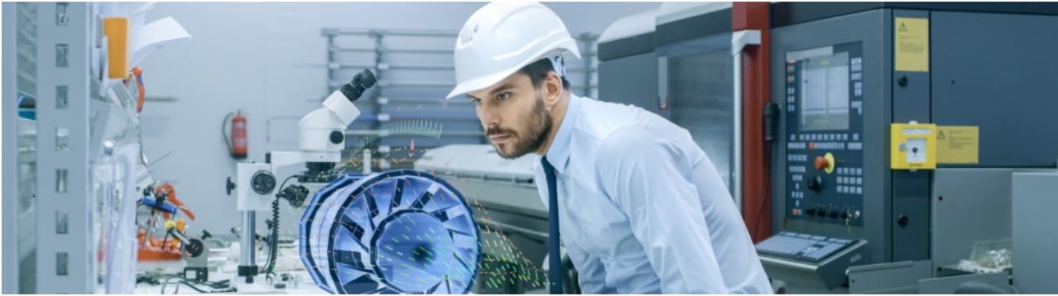
Çocuklarımız İlgileri Varsa Mesleklerini Erkenden Seçebilirler
Meslek liseleri doğuştan gelen yeteneklerin geliştirilmesini sağlamaktadır.
Hedefleri olan çocuklarımız daha erken yaşta mesleki eğitimle çalışacakları iklim şartlarını bulabilirler.
İnsanlar tarih boyunca her şeyin 4 temel unsurdan (anâsır-ı erbaa) oluştuğunu düşünmüşlerdir.
Geleceğin ulu çınarları olacak çocuklarımız, bir tohum misali, toprakla, suyla, hava ve güneş ile meslek liselerinde uygun ortamları bulabilmektedirler.

Slide 33
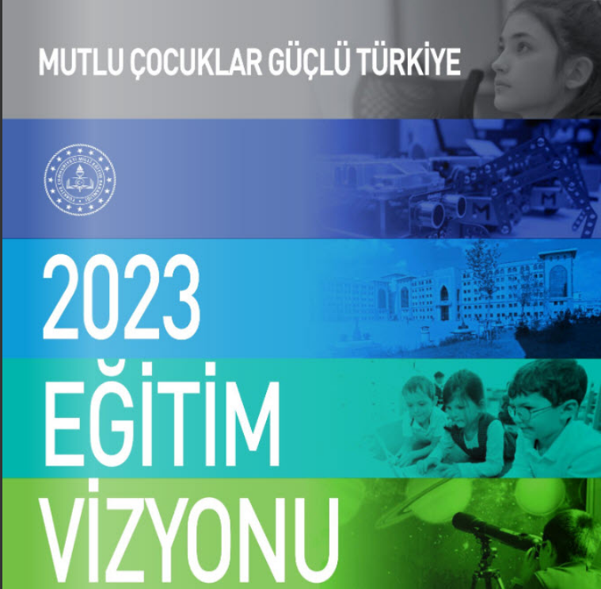
Çocuklarımız İlgileri Varsa Mesleklerini Erkenden Seçebilirler
2023 Eğitim Vizyonu ile meslek liselerinde çocuklarımıza nitelikli ve kapsayıcı fırsatlar verilmektedir.
Çocuklarımız insani, ahlaki, millî ve manevi değerleri ile donatılarak, kendilerini daha iyi tanımaları ve çevre duyarlılıkları gelişerek eğitim ve öğretimlerine devam etmektedirler.

Slide 34
Çocuklarımız İlgileri Varsa Mesleklerini Erkenden Seçebilirler
Çocuklarımız yeteneklerine güveniyorsa, araştırma, geliştirme ve uygulama yapmayı seviyorsalar meslek liselerini tercih edebilirler.
Çocuklarımız meslek liselerinde sorunları şikayete değil, projeye dönüştürebilmeyi öğrenmektedirler.
Disiplini, takım halinde çalışmayı, evrensel düşünmeyi yaşayarak öğreniyorlar.
Meslek liselerinde Ahilik kültürü, milli, manevi ve ahlaki değerleri yaşararak mutlu olmanın genlerini çözüyorlar.

Slide 36
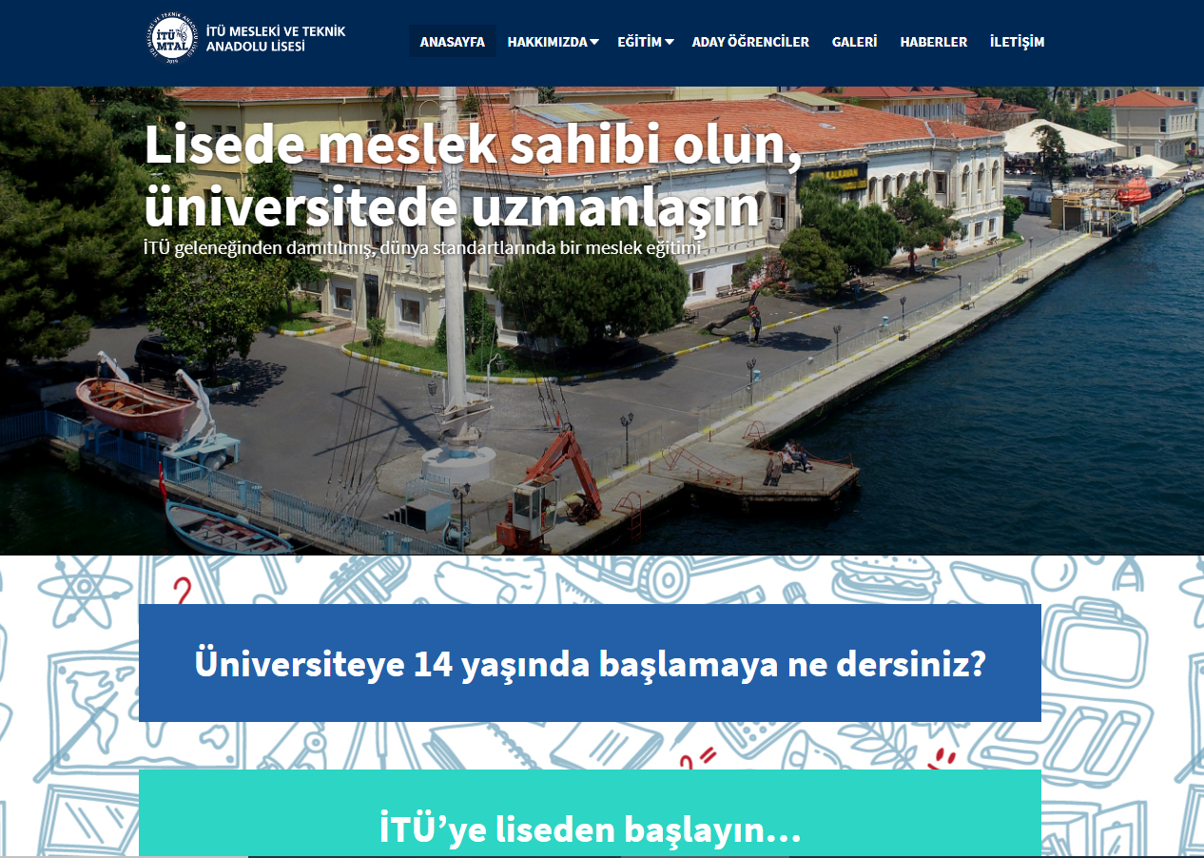

Slide 37
İTÜ MTAL TARİHÇE
1884 Heybeliada, Leyli Tüccar Kaptan Mektebi, İTÜ Denizcilik Fakültesi,
1909 Azapkapı, Millî ve Hususi Ticaret-i Bahriye Kaptan ve Çarkçı Mektebi, Kaptan Hamit Naci Özdeş
1928 Ortaköy, Âli Deniz Ticaret Mektebi
1946 Yüksek Denizcilik Okulu
1981 Tuzla, Denizcilik Yüksek Okulu
1982 Ortaköy Denizcilik Meslek Lisesi
1993 Ziya Kalkavan Mesleki ve Teknik Anadolu Lisesi, okul devam etmektedir
2019 İTÜ Mesleki ve Teknik Anadolu Lisesi

Slide 38
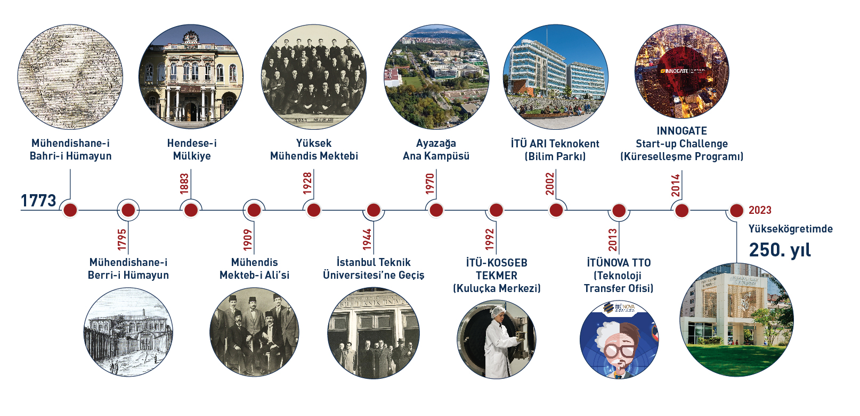
İTÜ TARİHÇE

Slide 39
İTÜ MTAL
Nasıl bir ihtiyaçtan doğdu
Meslek liseleri algısının yükseltilmesi,
İTÜ’lüleri henüz lise çağından başlayarak yetiştirmek
Amaç
Evrensel bakış açısı ile küresel ölçekte ahilik değerleri ile donatılmış insan kaynaklarının yetiştirilmesi,
Hedef kitle
Liseye başlayacak yetenekli ve çalışkan tüm gençler,
Paydaşlar
MEB, İTÜ, SEKTÖR,
Öğrenci, öğretmen, veli, yönetim, sektör, basın
Kazanımlar
Lisede üniversite, üniversitede uzmanlaşma.

Slide 40
İTÜ MTAL
Misyon
Okulumuzun varlık nedeni, eğitim alanımız olan mesleklerin öğretiminin devamını temin ve bu öğretimin gelişimi için yüksek öğretime imkan hazırlayan, öğrencilerin üretkenliklerini destekleyen, meslek eğitiminde teknolojik gelişmelere ve yeniliklere açık ve yenilikleri yakından takip eden donanımlı bireyler yetiştirmektir.
Vizyon
Ülkemizin ihtiyaç duyduğu donanıma sahip bireyler yetişmesinde öncü ve küresel ölçekte başarı seviyesi yüksek, meslekî ve teknik eğitimde lider okul olmak.

Slide 41
İTÜ ÇATISI ALTINDA NİTELİKLİ MESLEK EĞİTİMİ
İTÜ markası, sektörün nitelikli eleman ihtiyacını karşılamasının ötesinde mesleki ve teknik eğitimin kalitesinin artması ve algısının iyileştirilmesi açısından önemli katkılar sunuyor.
İTÜ adıyla ve desteğiyle birlikte başarılı öğrencilerin mesleki ve teknik ortaöğretime yönelimlerinin artması da sağlanıyor.
İTÜ MTAL, merkeze insanı alan ve insana özgü becerileri ön plana çıkaran bir meslek lisesi anlayışıyla yoluna devam ediyor.

Slide 42
İTÜ ÇATISI ALTINDA NİTELİKLİ MESLEK EĞİTİMİ
Bu beceriler:
Öğrendiğini işleyebilme ve uzmanlık alanını küresel ölçekle anlama becerisi
Öğrenilenler arasında yeni bağlantılar kurma yani keşif yetisi
Farklı düşünme, değişik açılardan bakabilme yeteneği yani üretkenlik

Slide 43
GELİŞMİŞ ÜLKELERİN KALKINMA SIRRI:
MESLEK LİSELERİ
Öncelikli hedefimiz meslek liselerinin toplumdaki algısını bambaşka bir noktaya taşımak. Çünkü bizce bu algıyı hem veliler hem öğrenciler için cazip hale getirmek mümkün.
Bunun yolu ise İTÜ MTAL’nin bölümlerini ve ders programı içeriklerini bizi bekleyen geleceğin dinamiklerine ve ihtiyaca cevap verecek şekilde kurgulamak.
İTÜ markası altında büyüteceğimiz “proje okul”umuz İTÜ MTAL, öğrencilerine daha önce benzeri görülmemiş bir lise deneyimi sunuyor.

Slide 44
MESLEK LİSESİ YERİNE ERKEN
ÜNİVERSİTE EĞİTİMİ
250. yılını kutlamaya hazırlanan İTÜ'nün gücüyle
İTÜ’lü Akademisyen tarafından üstlenilen müdür rolü
İTÜ akademik kadrosunca desteklenen bir eğitim
Üniversite kalitesinde bir kadro, ders programı ve yaklaşım
İTÜ’nün uzmanlık, araştırma, teknolojinin takipçisi olmak, vizyonerlik gibi temel ilkelerinin İTÜ MTAL’ın DNA’sına işlenmiş olması
İşte bu yaklaşım “nitelikli öğrenci” tarafından tercih edilmemizi sağlamaktadır.

Slide 45
ENDÜSTRİ 4.0 STANDARTLARINDA EĞİTİM
Endüstri 4.0’ın gerektirdiği standartlara göre beden gücü odaklı değil zihin odaklı bir eğitim
Güncellenmiş bir laboratuvar anlayışı: Artırılmış Gerçeklik Laboratuvarları http://ibeevr.itu.edu.tr/
İTÜ Yabancı Diller Yüksekokulu akademik kadrosu öncülüğünde İngilizce hazırlık eğitimi veren ilk meslek lisesi. Hazırlık sınıfının ardından öğrenciler, sonraki yıllarda artırılmış gerçeklik teknolojileri ile mesleki yabancı dil eğitimi alacaklar.
Kariyer planlarına göre esnek eğitim imkanları
Henüz lisedeyken İTÜ’lü olma deneyimi
Bu eğitimin sonunda öğrencilerimiz yerel ve küresel sorunlara farklı çözümler üretebilen bireylere dönüşecekler.

Slide 46
OKULUMUZUN PROGRAMI
Dünyada mesleki eğitimde yükselen eğilimler ve ülkemizin bu doğrultudaki stratejisi doğrultusunda mezun veren:
Bilişim Teknolojileri
Denizcilik Alanları
Elektrik-Elektronik Teknolojileri
Sağlık Hizmetleri
İTÜ MTAL’de okulumuzun fiziki yapısı dolayısıyla Sağlık Hizmetleri hariç diğer üç bölümde eğitimler devam etmektedir.

Slide 47
İTÜ MTAL’NİN BÖLÜMLERİ
Bilişim Teknolojileri
Dijital Çağı Kodlayacak Nesiller İTÜ MTAL’de Yetişiyor
Akıl almaz bir hızla büyümekte olan Bilişim Teknolojileri konusunda kendini yetiştirenler dijital çağı kodluyor. Verinin en önemli unsura dönüştüğü çağımızda, yapay zeka, makine öğrenme gibi daha önce bilim kurgu filmlerinde izlediğimiz yeniliklerin içinde yaşıyoruz.
Bu alanın mezunlarının, otonom araçları üretmek gibi yüksek teknoloji konusunda ülke ekonomisine katkı sağlayacak projeler geliştireceklerine inanıyoruz. Büyük hayalleri olan öğrenci adaylarını, birlikte geleceğin kodunu çözmeye davet ediyoruz.
Web tasarım ve programlama, grafik ve animasyon, nesne tabanlı programlama, mobil uygulamalar, açık kaynaklı işletim sistemi bölümde sunacaklarımızdan yalnızca birkaçı.
Uzmanlık
Yazılım Geliştirme

Slide 48
İTÜ MTAL’NİN BÖLÜMLERİ
Denizcilik
İTÜ’nün Gücü, Ortaköy’ün Geleneğiyle Buluşuyor
Temel motivasyonumuz, üç tarafı denizlerle çevrili ülkemizin denizcilik alanındaki uluslararası saygınlığına katkıda bulunmaktır.
Uluslararası standartlara uyum sağlamak, rekabet gücünü artırmak, büyüyen nüfusa paralel olarak denizlerimizden daha çok yararlanmak, sektöre önderlik edecek ve teknolojik gelişmelere ayak uydurabilecek nitelikte bir kadro oluşturmak gibi konuları kendimize misyon edindik.
Mesleki gelişim, temel denizcilik, denizde emniyet ve yüzme ile ilgili bilgi, beceri ve yetkinliklerin edinilmesi, bu programda sunduklarımızdan yalnızca birkaçı.
Uzmanlıklar
Güverte İşletme Dalı
Gemi Makineleri İşletme Dalı
Gemi Elektroniği ve Haberleşme Dalı

Slide 49
İTÜ MTAL’NİN BÖLÜMLERİ
Elektrik-Elektronik Teknolojileri
Uluslararası Elektronik Sektörüne Giden Yol İTÜ MTAL’den Geçiyor
Hiper aktif bir hızla değişen dünyada, elektrik-elektronik teknolojisi alanı bizlere sıra dışı fırsatlar sunarken, eşi benzeri görülmemiş bir rekabet ortamı da oluşturuyor.
Ülkemizin bu ortamda lider ve belirleyici bir role sahip olması, bu sektörün yetişmiş eleman ihtiyacından geçiyor. Yola bu bilinçle çıkan İTÜ, geleceğin mühendislerini bugünden yetiştiriyor. Bu mühendislerin alanlarında yenilikçi gelişmelere imzalarını atacağından şüphemiz yok.
Mesleki gelişim, elektrik elektronik ölçme uygulamaları, elektrik devre hesaplamaları, teknik ve meslek resim çizimleri yapma ile ilgili bilgi, beceri ve yetkinliklerin kazanılması bu programda sunduklarımızdan yalnızca bazıları.
Uzmanlık
-Endüstriyel Bakım Onarım Dalı

Slide 50
İTÜ MTAL’IN AYRICALIKLI MEZUNLARI
Türkiye’nin en çok mezun veren okullarından birinin bünyesine dahil olan öğrencilerimiz, bugün sayısı 140.000’e yaklaşan büyük İTÜ ailesinin parçası olacaklar.
Mezun ağımızın büyüklüğü, İTÜ imkanlarından yararlanma fırsatı ve bu ekolde yetişmiş olmak İTÜ MTAL’nin sunacakları arasında…
Biliyoruz ki mezunlarımız kendi alanlarında uzman, küresel düzeyde söz söyleyebilecek, yenilikçi bir vizyona sahip bireyler olacaklar ve bizi gururlandıracaklar.

Slide 51
NİÇİN İTÜ MTAL’İ TERCİH ETMELİSİNİZ?
Hedefleriniz yetenekleriniz olduğuna güveniyorsanız,
Araştırma, geliştirme ve uygulama yapmayı sevip, sorunları şikayete değil, projeye dönüştürebiliyorsanız,
Evrensel düşünüp, her alanda önde olacağınıza, disiplinli takım çalışması yapacağınıza,
Mesleki yetkinliği, Ahilik kültürünü, milli, manevi ve ahlaki değerleri ileriye taşıyacağınıza,
Lisede üniversite eğitimi, üniversitede uzmanlık yapacağınıza
İnanıyorsanız,
2023 Eğitim Vizyonu’nun temel amacı doğrultusunda, çağın ve geleceğin becerileriyle donanmış ve bu donanımı insanlık hayrına sarf edebilen, bilime sevdalı, kültüre meraklı ve duyarlı, nitelikli, ahlaklı bir insan olmak için İTÜ MTAL’i tercih edebilirsiniz.

Slide 52
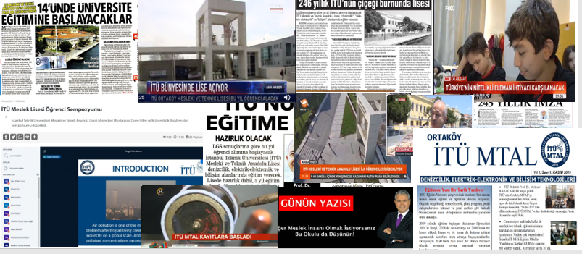
İTÜ MTAL
http://itumtal.itu.edu.tr/
http://itumtal.meb.k12.tr/
http://itumtal.itu.edu.tr/haberler
http://itumtal.meb.k12.tr/icerikler/sikca-sorulan-sorular_9661445.html
https://www.ituvakif.org.tr/dergi.asp
https://2023vizyonu.meb.gov.tr/
http://www.sbb.gov.tr/kalkinma-planlari/

Slide 54
İTÜ MTAL
Hedeflerimiz var, inanıyoruz, çalışıyoruz, başaracağız
Değişimi ve gelişimi hedefleyen eğitim ve öğretim yapıyoruz
Çıktı odaklı, disiplinler arası ve topluma fayda sağlayan araştırmalar yapıyoruz
Çok yönlü, etkin ve sürdürülebilir okul sanayi işbirliği yapıyoruz
Uluslararası işbirliği yapıyoruz
Lisede üniversite eğitimi, üniversitede uzmanlaşacağız
Mesleki yetkinliği, Ahilik kültürünü, milli, manevi ve ahlaki değerleri önemsiyoruz
Sorunları çalışmamız gereken proje konuları olarak görüyoruz
Çağın ve geleceğin becerileriyle donanmış ve bu donanımı insanlık hayrına sarf edebilen, bilime sevdalı, kültüre meraklı ve duyarlı, nitelikli, ahlaklı insanlar olacağız

